Slide 1
ヨハネ 1話
カナの婚礼
ヨハネ2:1-11

Slide 2
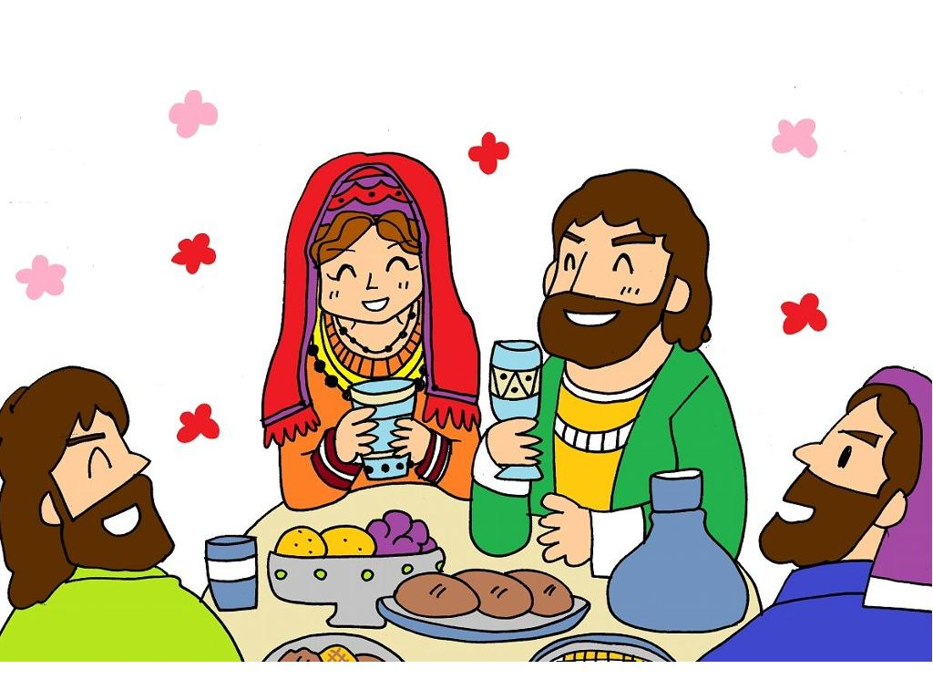

Slide 3
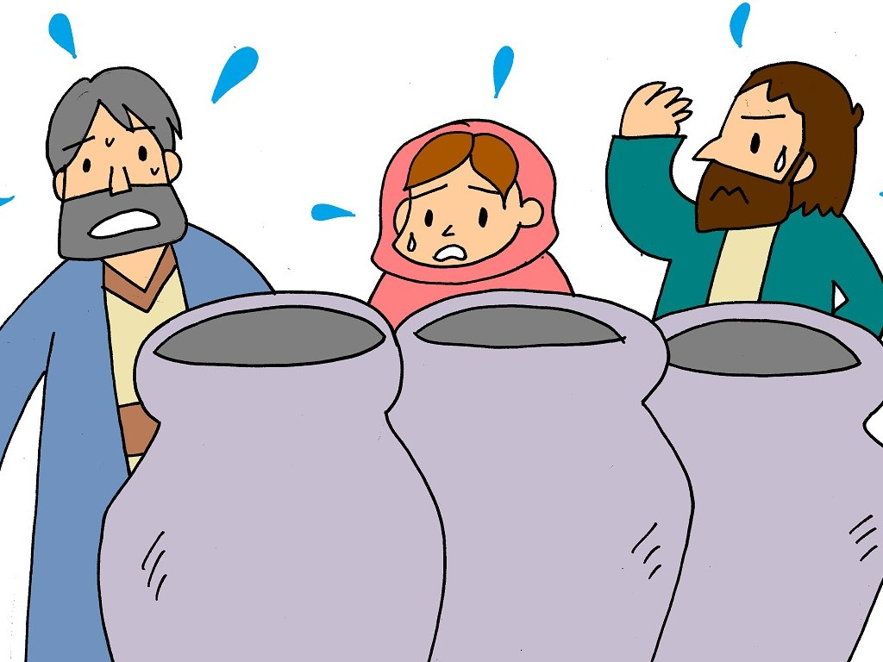

Slide 4
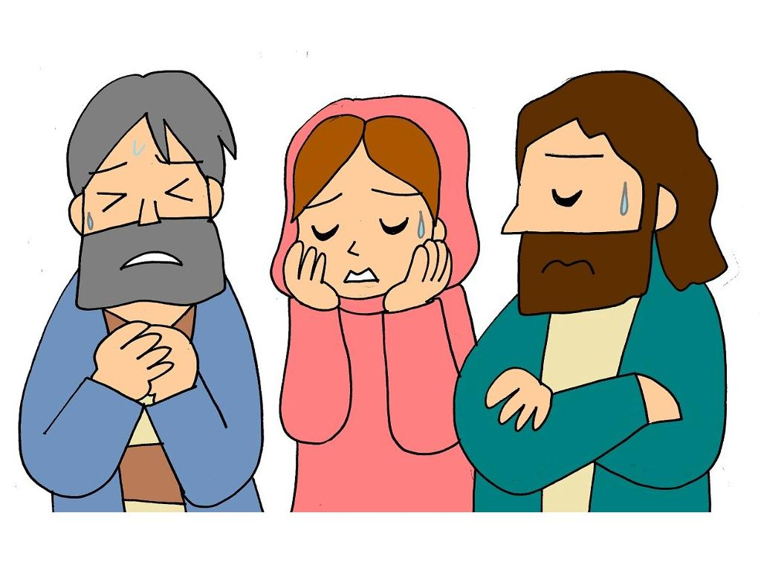

Slide 5
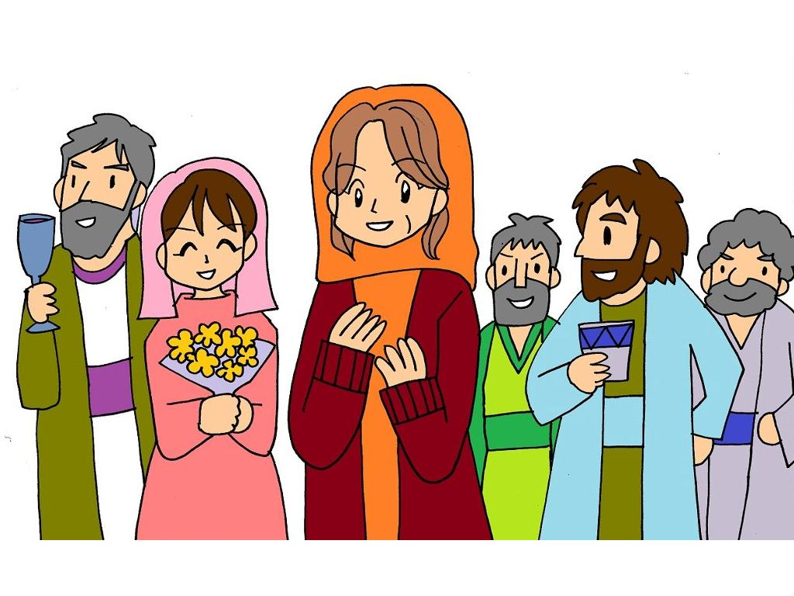

Slide 6
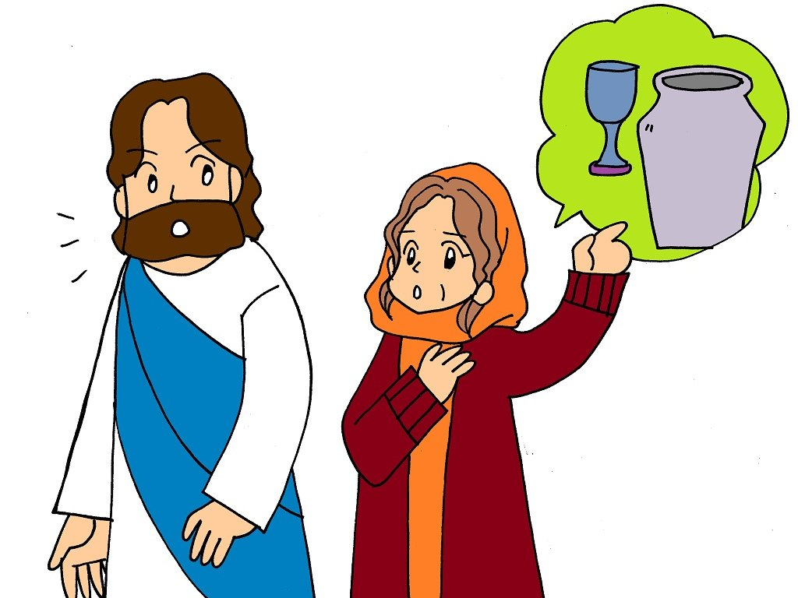

Slide 7
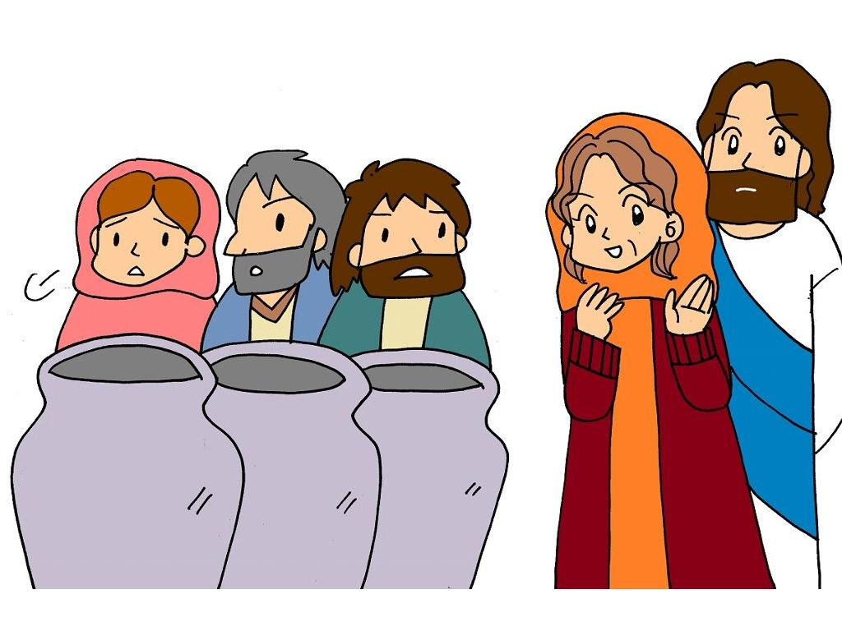

Slide 9
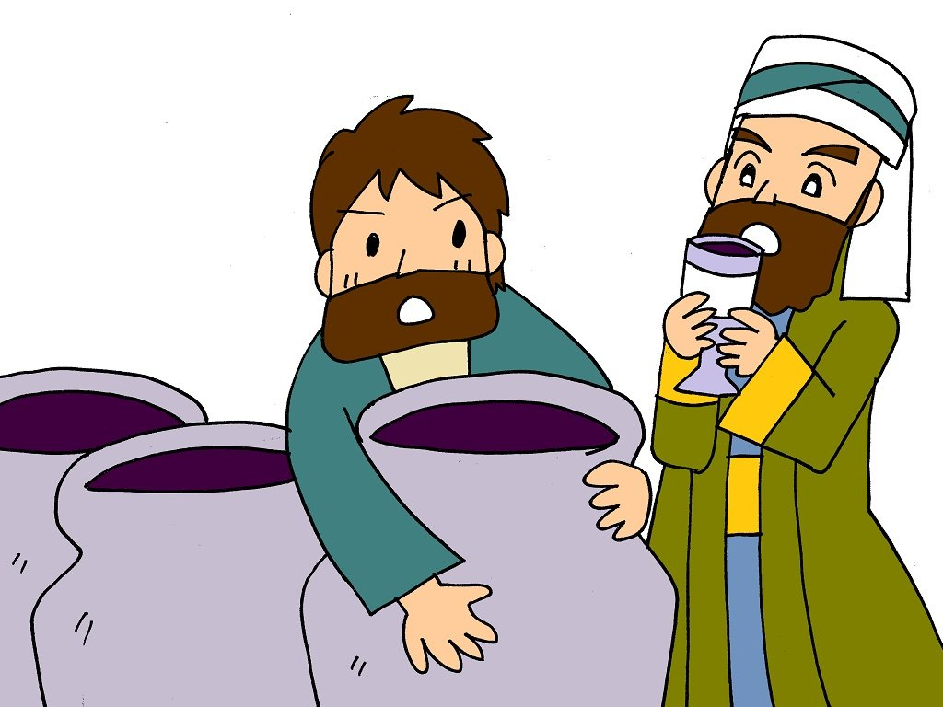

Slide 10
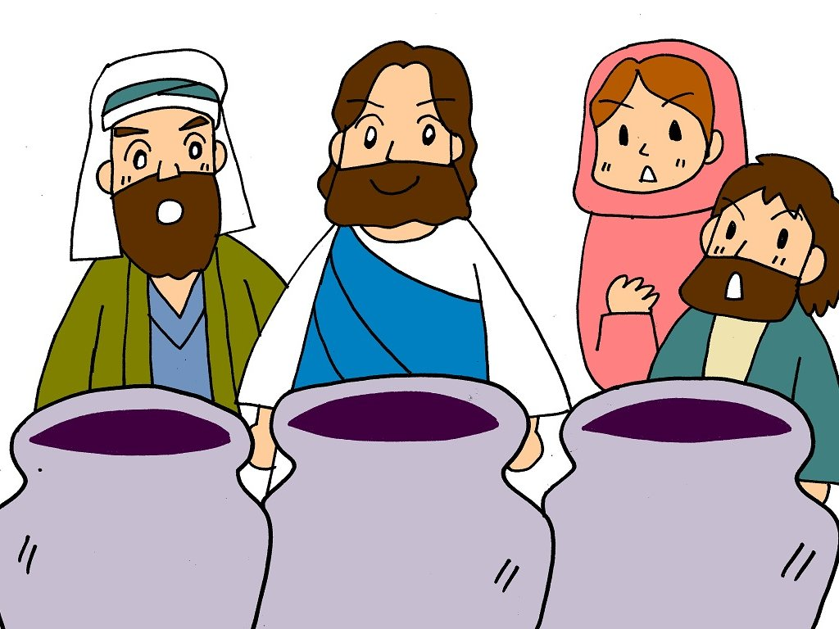

Slide 11
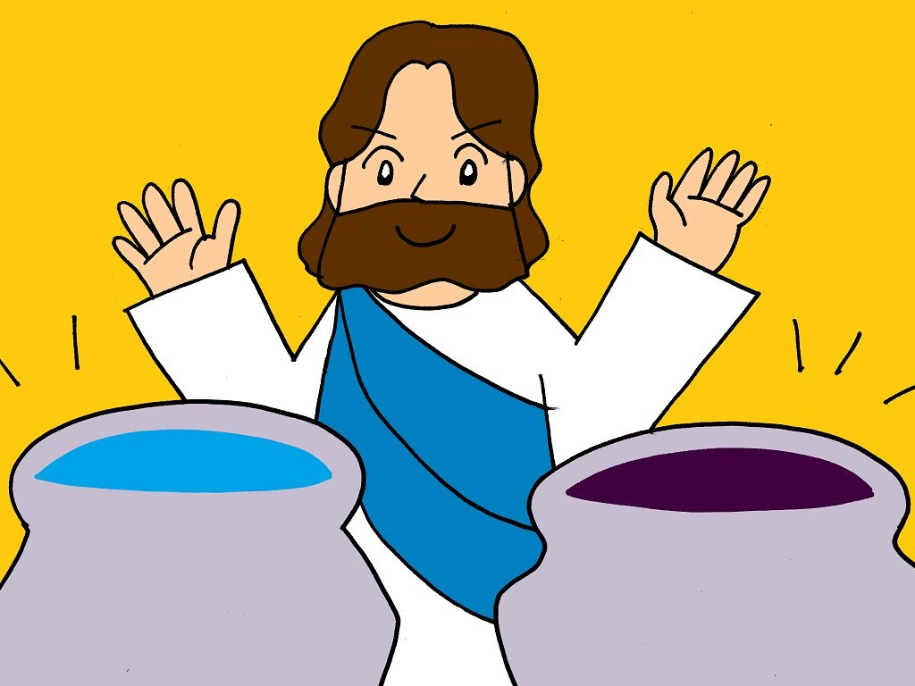

Slide 12
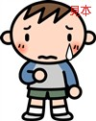
もんだい
もんだい
もんだい

Slide 13
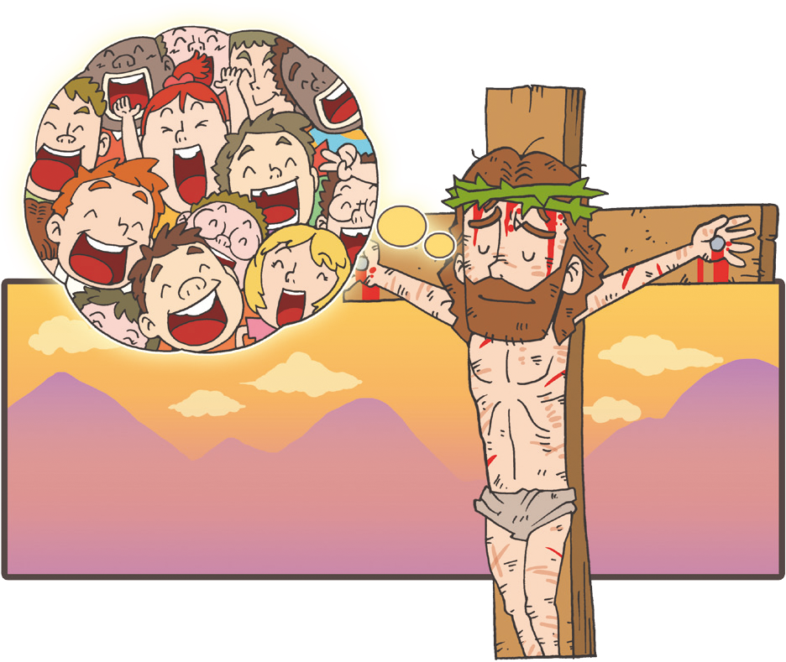
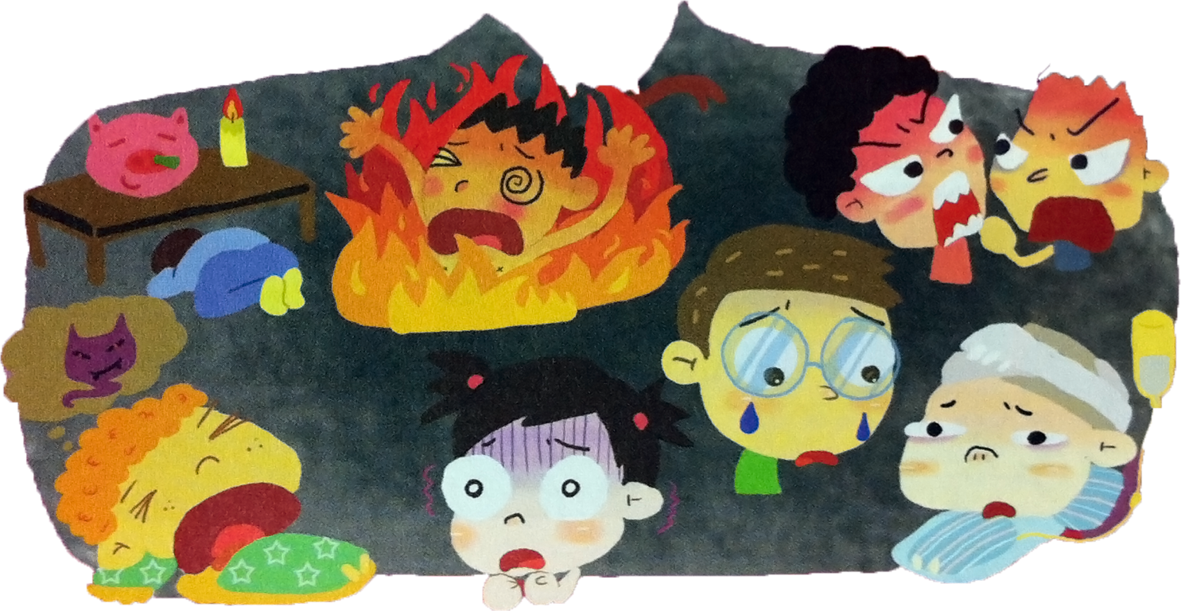
ぐうぞうすうはい
あくまのこども
せいしんもんだい
病
にくたいもんだい
こどももんだい
じごくもんだい
Notes:
人間はこのようにほろびます。未信者6つの状態

Slide 14
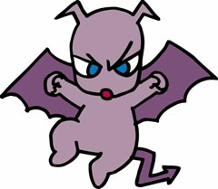

Slide 15
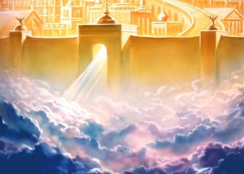
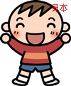
もんだい

Slide 16
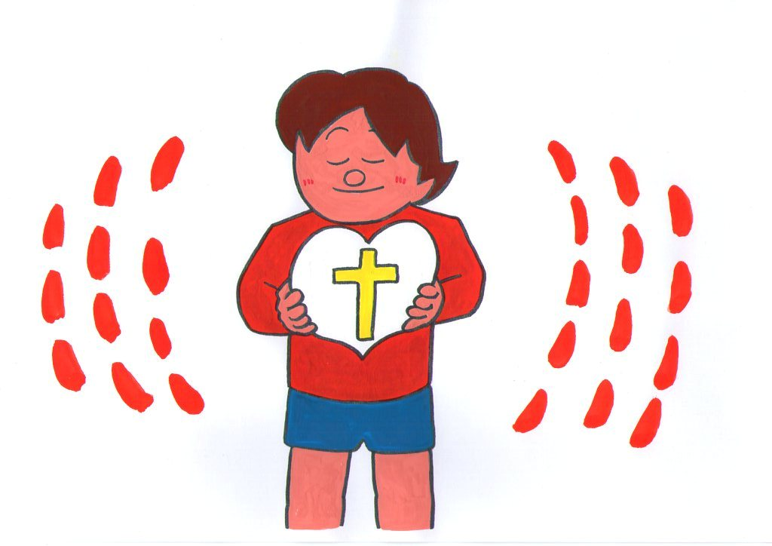

Slide 17
イエスさまのあいに
かんしゃします
イエスさまだけを
あいします

